Slide 1
7月 Pro 대비 문제풀이반 – 9일차
다각형의 넓이

Slide 2

7月 Pro 대비 문제풀이반 – 9일차
다각형의 넓이
2차원 평면 위에 N개의 점으로 이루어진 단순 다각형이 주어진다
이 때 다각형의 면적을 구하는 문제

Slide 3




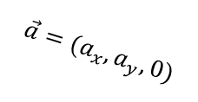
7月 Pro 대비 문제풀이반 – 9일차
다각형의 넓이
벡터의 외적
$$\left|\vec{a}×\vec{b}\right|=\left|\vec{a}\right||\vec{b}|\sin{θ}$$
$$\vec{a}×\vec{b} =\left(0, 0,\left|\vec{a}\right|\left|\vec{b}\right|\sin{θ}\right)=(0, 0, a_{x}b_{y}−b_{x}a_{y})$$
$$\vec{b}=(b_{x}, b_{y}, 0)$$
$$θ$$
$$\vec{a}=(a_{x}, a_{y}, 0)$$

Slide 4

7月 Pro 대비 문제풀이반 – 9일차
다각형의 넓이
벡터의 외적
$$\left|\vec{a}×\vec{b}\right|=\left|\vec{a}\right||\vec{b}|\sin{θ}$$
$$\vec{a}×\vec{b} =\left(0, 0,\left|\vec{a}\right|\left|\vec{b}\right|\sin{θ}\right)=(0, 0, a_{x}b_{y}−b_{x}a_{y})$$
$$\vec{b}=(b_{x}, b_{y}, 0)$$
삼각형 면적 $A=\frac{1}{2}\left|\vec{a}\right|\left|\vec{b}\right|\sin{θ}=\frac{1}{2}|a_{x}b_{y}−b_{x}a_{y}|$
$$θ$$
$$\vec{a}=(a_{x}, a_{y}, 0)$$

Slide 5






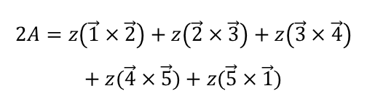
7月 Pro 대비 문제풀이반 – 9일차
다각형의 넓이
벡터의 외적을 통해 다각형의 면적 구하기
$A$의 부호가 양수라면, 다각형의 점들이 반시계 방향으로 주어진 것이고, $A$의 부호가 음수라면, 다각형의 점들이 시계 방향으로 주어진 것이다
최종적으로 면적은 $|A|$가 된다
4
$$2A=z\left(\vec{1}×\vec{2}\right)+z\left(\vec{2}×\vec{3}\right)+z\left(\vec{3}×\vec{4}\right)$$
$$+ z(\vec{4}×\vec{5})+z(\vec{5}×\vec{1})$$
$$\vec{4}$$
3
5
$$\vec{3}$$
$$\vec{5}$$
2
1
$$\vec{2}$$
$$\vec{1}$$
O

Slide 6
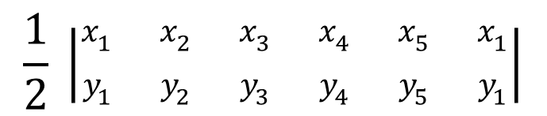
7月 Pro 대비 문제풀이반 – 9일차
다각형의 넓이
벡터 외적 식을 정리하면, 널리 알려진 사선식이 된다
$$\frac{1}{2} \left|\begin{matrix}x_{1} & x_{2} & x_{3} & x_{4} & x_{5} & x_{1} \\ y_{1} & y_{2} & y_{3} & y_{4} & y_{5} & y_{1}\end{matrix}\right|$$
$$\frac{1}{2}\left|\left(x_{1}y_{2}+x_{2}y_{3}+x_{3}y_{4}+x_{4}y_{5}+x_{5}y_{1}\right)−\left(x_{2}y_{1}+x_{3}y_{2}+x_{4}y_{3}+x_{5}y_{4}+x_{1}y_{5}\right)\right|$$

Slide 7
7月 Pro 대비 문제풀이반 – 9일차
다각형의 넓이 (Java)
long ans = 0;
for (int i=1;i<=N;i++){
int j = i%N + 1;
ans += (long)X[i]*Y[j] - (long)X[j]*Y[i];
}
ans = Math.abs(ans);
System.out.printf("%d.%d\n", ans/2, ans%2 == 0 ? 0 : 5);

